Slide 1
TOÁN RỜI RẠC HƯỚNG DẪN THỰC HÀNH BÀI SỐ 1
Võ hoàng trọng 1311372@student.hcmus.edu.vn

Slide 2

Nhắc lại đề bài
Input: Chuỗi biểu thức logic $s$ gồm $n$ biến ($1≤n≤10$) là các ký tự Alphabet tiếng Anh nằm trong đoạn từ $A$ đến $Z$ (các biến đều là chữ in hoa) và các phép toán ~, v, ^, ->, <-> và dấu “(”, “)”.
Output: Bảng chân trị của biểu thức logic $s$

Slide 3
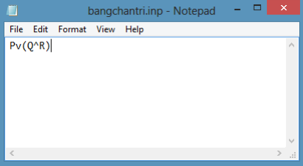
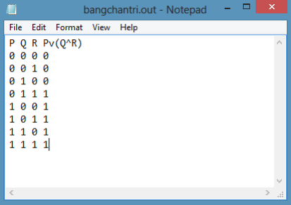
Nhắc lại đề bài
Notes:
Các biến sắp theo thứ tự A B C cách nhau 1 khoảng trắng.
Con trỏ cuối dông cuối cùng.

Slide 4

TIỀN XỬ LÝ
Ý tưởng: Dùng Balan ngược, chuyển chuỗi $s$ sang dạng hậu tố, từ đó tính ra kết quả.
Chuỗi biểu thức logic $s$ chứa:
Biến
Phép toán
Tách biến riêng, phép toán riêng.
Tách 2 phần trên vào một vector<string> tach;

Slide 5

TIỀN XỬ LÝ
$s[i]$ là biến khi ‘A’ $≤s\left[i\right]≤$ ‘Z’ → Viết hàm bool isVar(char $k$) xác định $k$ có là biến.
Tạo một vector<char> variable; để chứa biến, nếu $s[i]$ là biến và chưa tồn tại trong variable thì variable.push_back(s[i]).
Ngược lại, $s[i]$ là một ký tự nằm trong một phép toán nào đó.

Slide 6

TIỀN XỬ LÝ
For i = 0 đến $s.length\left( \right)−1$
Khai báo string u = “”; (chuỗi rỗng) và vector<string> tach
Nếu $s\left[i\right]==\text{'\sim '}$ || $s\left[i\right]==\text{'}∧\text{'}$ || $s\left[i\right]==\text{'}∨′$ || $s\left[i\right]==\text{'('}$ || $s\left[i\right]==\text{')}‘$ || isVar($s[i]$) thì u += $s[i]$
Nếu $s\left[i\right]==′−′$ thì u += (s[i] + s[i+1])
Nếu $s\left[i\right]==^{′}<′$ thì u += $(s\left[i\right]+s\left[i+1\right]+s[i+2])$
tach.push_back(u)
Notes:
Nhớ cho ví dụ: A^~Ev(D<->B)->A

Slide 7
TIỀN XỬ LÝ
A^~Ev(D<->B)->A
Trong vector<string> tach gồm các phần tử
0 | 1 | 2 | 3 | 4 | 5 | 6 | 7 | 8 | 9 | 10 | 11
A | ^ | ~ | E | v | ( | D | <-> | B | ) | -> | A

Slide 8
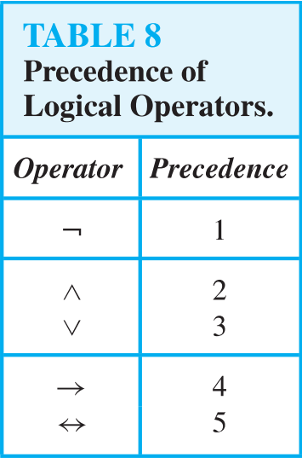
TIỀN XỬ LÝ
Mức độ ưu tiên của các phép toán
1 là ưu tiên cao nhất đến 5 là ưu tiên thấp
nhất
Để thuận tiện, ta viết hàm ưu tiên theo thứ
tự ngược lại

Slide 9
TIỀN XỬ LÝ
int DoUuTien(string s)
{
if (s == "~") return 5;
else if (s == "^") return 4;
else if (s == "v") return 3;
else if (s == "->") return 2;
else if (s == "<->") return 1;
else return -1;
}

Slide 10
CHUYỂN VỀ HẬU TỐ
Sử dụng Balan ngược để chuyển biểu thức trong vector<string> tach về dạng hậu tố (vector<string> hauto)

Slide 11
CHUYỂN VỀ HẬU TỐ
Nếu phần tử là
“(“: Đưa vào Stack.
“)”: Lấy các phần tử của Stack đưa vào hauto cho đến khi gặp “(“ trong Stack.
Phép toán:
Nếu Stack rỗng: Đưa vào Stack.
Ngược lại, nếu phép toán có độ ưu tiên cao hơn phần tử ở đầu Stack: Đưa vào Stack
Ngược lại, lấy phần tử của Stack đưa vào hauto, lặp lại so sánh với phần tử đầu Stack.
Biến: Lấy ra, đưa vào hauto.
Notes:
Ví dụ: A^~Ev(D<->B)->A

Slide 12

TÍNH KẾT QUẢ
Sắp xếp các biến trong vector<char> variable theo thứ tự từ A đến Z
sort(variable.begin(), variable.end())
Nếu có $n$ biến → $2^{n}$ trường hợp
Ví dụ: A^~Ev(D<->B)->A
A | B | D | E | Thập phân
0 | 0 | 0 | 0 | 0
0 | 0 | 0 | 1 | 1
0 | 0 | 1 | 0 | 2
.. | ... | ... | ... | ...
1 | 1 | 1 | 1 | 15
Notes:
Ví dụ: A^~Ev(D<->B)->A

Slide 13

TÍNH KẾT QUẢ
Mỗi trường hợp, ta gán từng biến ứng với giá trị tương ứng.
Ví dụ:
Từ bảng, ta gán $A=0,B=1,D=1,E=0$, đổi kết quả tương ứng trong vector<string> hauto
A | B | D | E | Thập phân
0 | 1 | 1 | 0 | 6
Notes:
Ví dụ: A^~Ev(D<->B)->A

Slide 14

TÍNH KẾT QUẢ
Ví dụ:
A^~Ev(D<->B)->A
Chuyển sang hậu tố
A E ~ ^ D B <-> v A ->
Thay $A=0,B=1,D=1,E=0$
0 0 ~ ^ 1 1 <-> v 0 ->
Notes:
Ví dụ: A^~Ev(D<->B)->A

Slide 15

TÍNH KẾT QUẢ
Giá trị: Đưa vào Stack
Phép toán “~”
Lấy 1 phần tử $a$ của Stack, thực hiện phép toán $\sim a$, đưa kết quả vào Stack
Ngược lại
Lấy 2 phần tử của Stack.
Áp dụng phép toán cho 2 phần tử vừa lấy, phần tử đầu tiên đặt bên phải, phần tử thứ hai đặt bên trái, phép toán đặt giữa 2 phần tử, tính kết quả.
Đưa kết quả vào Stack
Notes:
Ví dụ 0 0 ~ ^ 1 1 <-> v 0 ->
Cho xem phần mềm

